Slide 1
Warm up: Game Over
INT2202 Lập trình nâng cao - Giới thiệu môn học
https://github.com/tqlong/advprogram

Slide 2
Nội dung
Giới thiệu môn học
Khởi động: Game Over

Slide 3
Nội dung
Giới thiệu môn học
Khởi động: Game Over
Notes:
Nếu viết là Trò chơi thì người đọc lại tưởng game có tên là Game Over

Slide 4
Giới thiệu môn học
INT 2202 Lập trình nâng cao
Trên lớp: Trần Quốc Long, Lê Quang Hiếu
Thực hành: Nguyễn Tuấn Phong, Ngô Văn Tân
2 tiết x 15 buổi nghe giảng trên lớp
2 tiết x 15 buổi thực hành phòng máy

Slide 5
Giới thiệu môn học
INT 2202 Lập trình nâng cao
Giải quyết vấn đề bằng máy tính
Minh họa, thực tập các bước giải quyết vấn đề thông qua lập trình trò chơi trên ngôn ngữ C/C++
Tại sao lại lập trình trò chơi:
Lý thú, vui, xả (hay thêm ☺) stress
Mức độ khó, tính năng và vấn đề đa dạng
Kiến thức tổng hợp, gần với lập trình trong công nghiệp
Notes:
thực tế chúng ta học để có tư duy lập trình độc lập tương đối với ngôn ngữ. Còn làm chủ một ngôn ngữ phải code nhiều và học thêm nhiều, mấy chục tiết trên lớp ko làm được.

Slide 6
Lập trình trò chơi bằng C++
Nhanh
C++ được thiết kế với mục tiêu hiệu năng cao
Mềm dẻo
C++ hỗ trợ nhiều kiểu lập trình (cổ điển và hiện đại): thủ tục, hướng đối tượng, lập trình mẫu
Hệ thống thư viện hỗ trợ
C++ có nhiều thư viện hỗ trợ mạnh được viết, kiểm thử cẩn thận (đồ họa, thuật toán …)
Notes:
C++ được thiết kế với mục tiêu hiệu năng cao
C++ hỗ trợ nhiều kiểu lập trình (cổ điển và hiện đại): thủ tục, hướng đối tượng, lập trình mẫu
C++ có nhiều thư viện hỗ trợ mạnh được viết, kiểm thử cẩn thận
Thêm chút ít về C++ và game:
- Vì sao họ dùng C++ nhiều trong lập trình Game anh ko rõ lắm. Nhưng dường như lý do là hiệu năng. Game thường cần tương tác trực tiếp với phần cứng (vì thế phải dùng DirectX trên Windows, và hay SDL). C++ cho phép làm việc đó. Chứ Java chẳng hơn ko làm được việc đó một cách dễ dàng.
- Lý do khác là C++ lâu đời rồi, nhiều thư viện, nhiều người làm.
- Chứ thiết kế ngôn ngữ giờ ko phải lợi thế của C++ nữa. Cách ngôn ngữ khác thường được đánh giá sạch sẽ sáng sủa hơn.
- (Một số người nổi tiếng như Toval Linus hay một trong 2 ông tạo ra ngôn ngữ C nói rõ là họ ko thích C++. Một số tính năng trong C++ nhiều người nói ko có còn hơn. Debug báo lỗi đọc khó biết từ đâu. ... Đấy chính là lý do ko dùng C++ cho beginner. Vì thế thực tế dạy C++ vì nó được dùng nhiều (nhưng ko phải ở VN ), vì chương trình yêu cầu thế chứ tạo slide nói điểm mạnh của nó có lẽ nên giảm bớt đi một tí :)

Slide 7
Nội dung
Giới thiệu môn học
Khởi động: Game Over

Slide 8
Đặt vấn đề
Theo truyền thống, khi người chơi hết lượt chơi, trò chơi cần in ra màn hình thông báo "Game Over !".
Hãy lập trình cho máy tính giải quyết vấn đề này.

Slide 9
Khởi động: Game Over
// GameOver.cpp #include <iostream> int main() { std::cout << "Game Over !" << std::endl; return 0; }
Notes:
Nói về các chú thích
Nói về thư viện iostream, hàm main
cout là đối tượng kiểu ostream để xuất dữ liệu
endl là đối tượng tác động đến ostream (manipulator)
std:: là không gian tên (phạm vi chứa các đối tượng, lớp, tên thuộc chuẩn ANSI/C++)

Slide 10
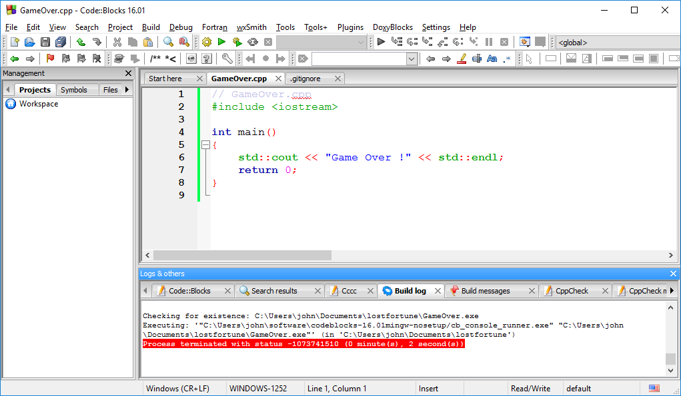
Khởi động: Game Over
Notes:
Nói về thư viện iostream, hàm main
cout là cái gì
endl là cái gì
std:: là cái gì

Slide 11
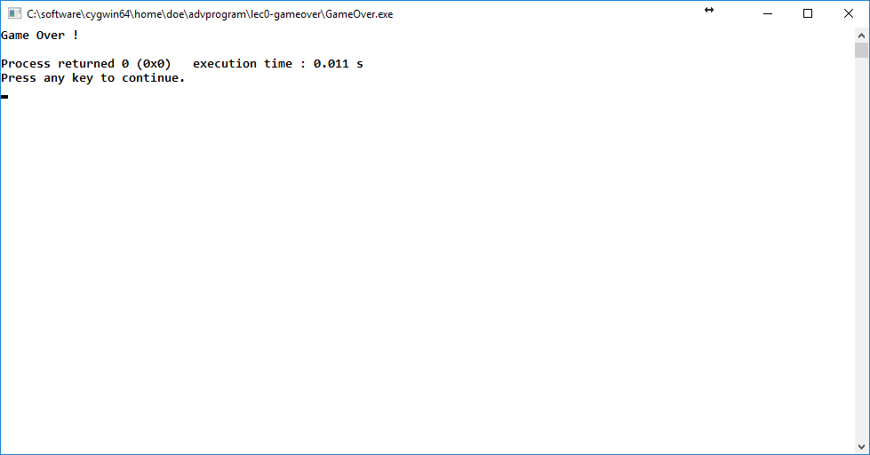
Khởi động: Game Over
Notes:
Nói về thư viện iostream, hàm main
cout là cái gì
endl là cái gì
std:: là cái gì

Slide 12
Khởi động: Game Over 1.0
// GameOver.cpp #include <iostream> int main() { std::cout << "Game Over !" << std::endl; return 0; } | Dòng chú thích Sử dụng thư viện iostream Dòng trắng để làm rõ các đoạn mã Hàm main(), điểm vào của chương trình Bắt đầu hàm Lệnh in ra “Game Over !” và xuống dòng Trả về 0 (mã thoát chương trình) Kết thúc hàm
Notes:
Nói về thư viện iostream, hàm main
cout là cái gì
endl là cái gì
std:: là cái gì
Toán tử xuất dữ liệu <<

Slide 13
Khởi động: Game Over 1.1
// GameOver2.cpp #include <iostream> using namespace std; int main() { cout << "Game Over !" << endl; return 0; } | Sử dụng không gian tên std Không cần gõ std:: nữa
Notes:
Sử dụng using namespace std để dùng các đối tượng trong std mà không cần khai báo không gian tên std:: nữa

Slide 14
Khởi động: Game Over 1.2
// GameOver3.cpp #include <iostream> using std::cout; using std::endl; int main() { cout << "Game Over !" << endl; return 0; } | Sử dụng đối tượng cout trong std Sử dụng đối tượng endl trong std
Notes:
Sử dụng using để chỉ rõ sẽ dùng đối tượng nào trong không gian tên std
Luôn tuân thủ cách dùng, quy tắc viết mã do người thầy (cho điểm) hoặc người chủ (trả tiền) chỉ định :-)

Slide 15
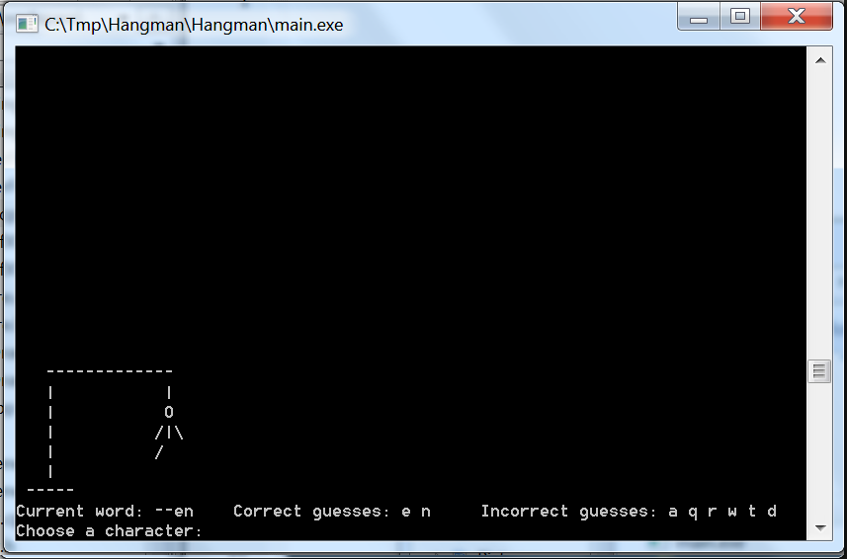
Demo: Hangman

Slide 16
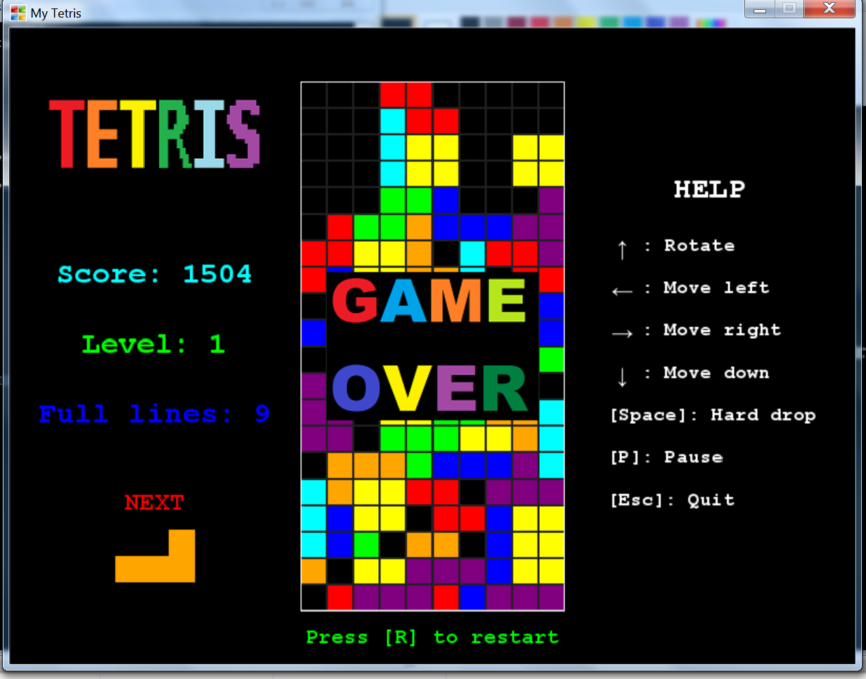
Demo: Tetris

